Slide 1
Série Histórica Anuário Estatístico: análises dos anos de 2013 a 2017
Produção de estatística educacional para o IFSC
Eduardo Bortoli Mariano
Diretoria de Estatísticas e Informações Acadêmicas
fevereiro/2018

Slide 2
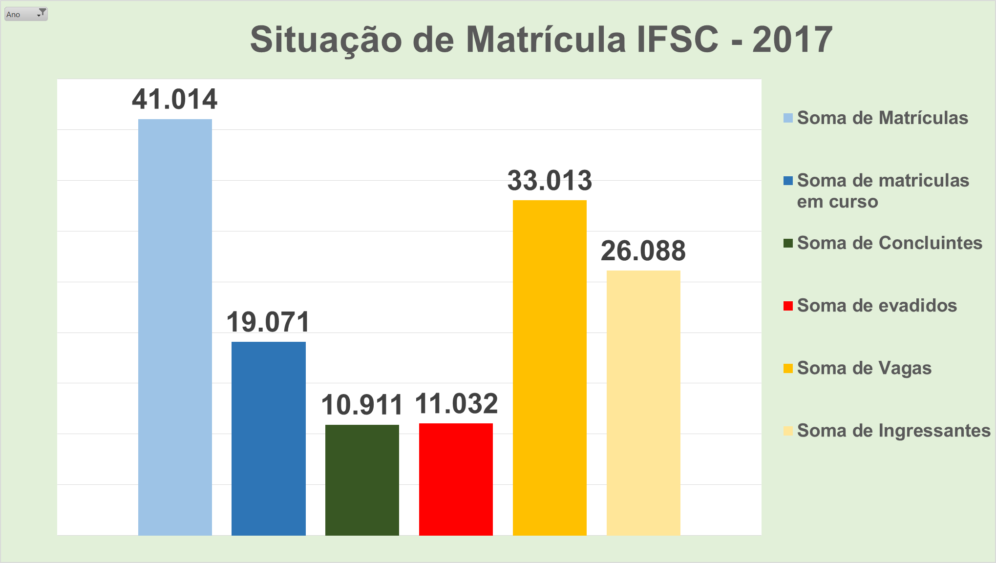
RESUMO GERAL IFSC 2017
2017
27%
CONCLUINTES
46%
EM CURSO
27%
EVADIDOS
TOTAL DE MATRÍCULAS, MATRÍCULAS EM CURSO, CONCLUINTES E EVADIDOS POR NÍVEL DE ENSINO EM 2017
FIC | TÉCNICO | GRADUAÇÃO | PÓS
15.741 | 15.109 | 6.484 | 3.680
1.147 | 9.850 | 5.283 | 2.791
7.507 | 2.648 | 314 | 442
7.087 | 2.611 | 887 | 447

Slide 3
Quadro comparativo 2014 a 2017
 | 2014 | 2015 | 2016 | 2017
MATRÍCULAS *presencial * à distância | 33.568 29.338 4.230 | 32.070 27.967 4.108 | 35.607 30.603 5.004 | 41.014 32.917 8.097
Curso Superiores Curso Técnicos Cursos FIC Total de Cursos | 37 143 104 535 | 59 143 441 643 | 67 159 473 699 | 90 156 424 670
CONCLUINTES | 10.313 | 7.161 | 10.380 | 10.911
DOCENTES | 1.086 | 1.272 | 1.485 | 1.509
MÉDIA DE AULA DOCENTES | 11 h | 9,7 h | 9,8 h | 10,7 h
TAES | - | 1.080 | 1.186 | 1.151

Slide 4
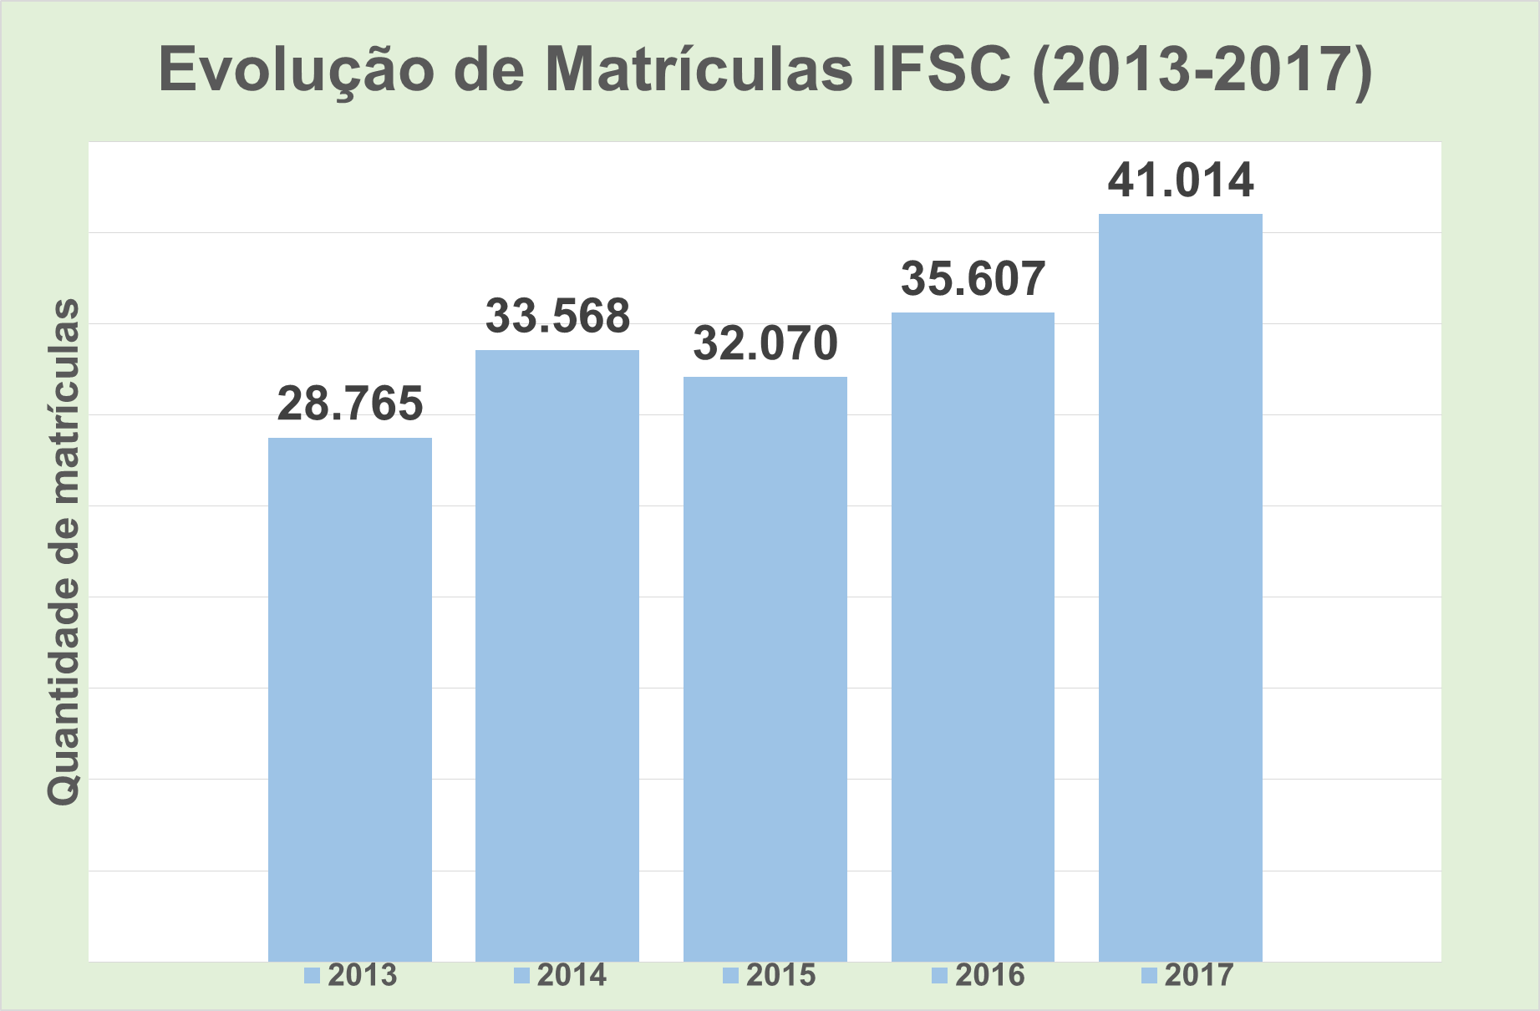
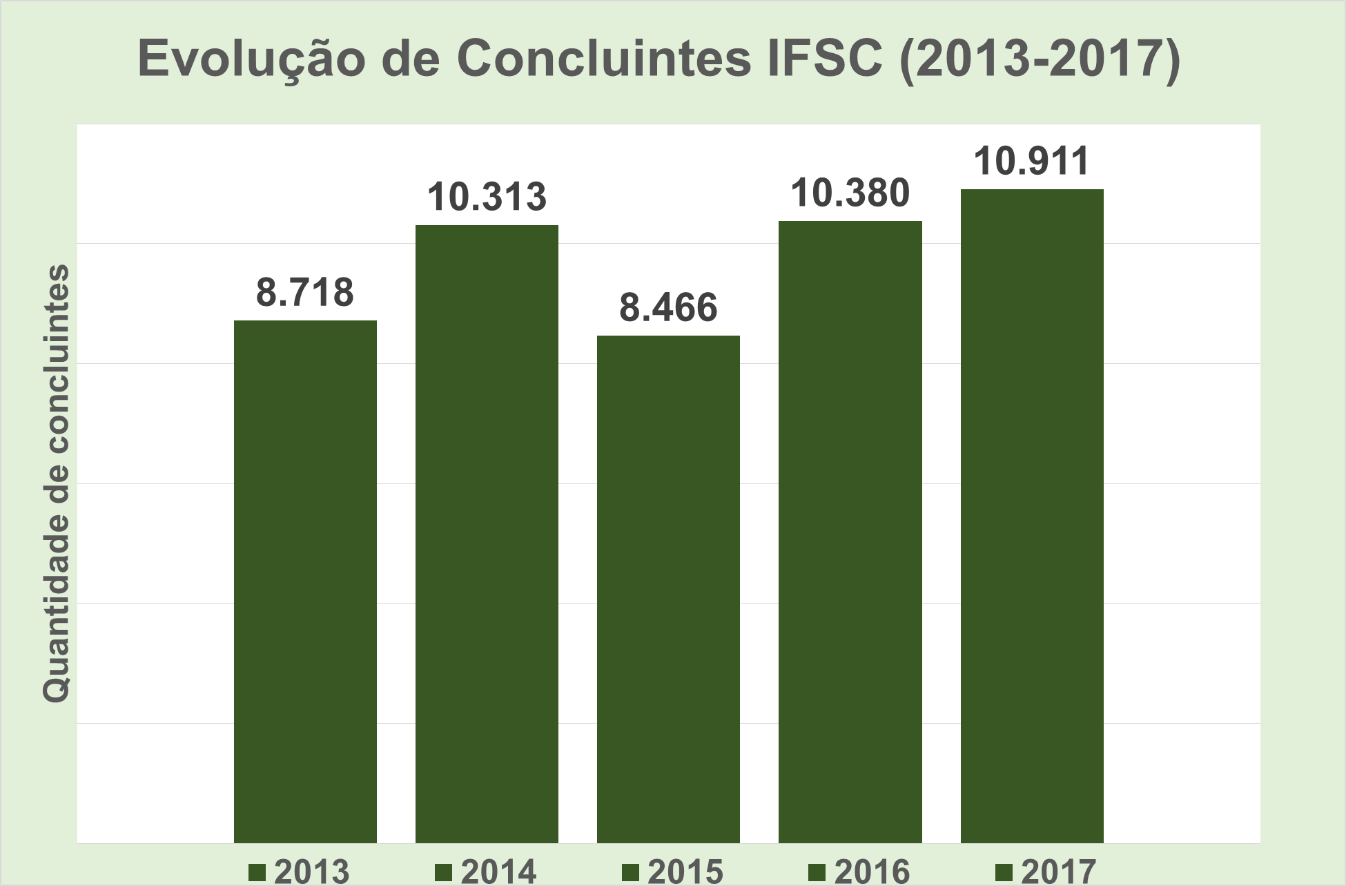
MATRÍCULAS E CONCLUINTES 2017
Aumento de 5.407 matrículas de 2016 a 2017;
Crescimento de 15%.
Matrículas FIC e Técnico:
Crescimento de 24%
Matrículas Superiores:
Crescimento de 76%
Especialização
Crescimento de 47%
Total de Cursos
2016: 699
2017: 670
Diminuição de 29 cursos

Slide 5
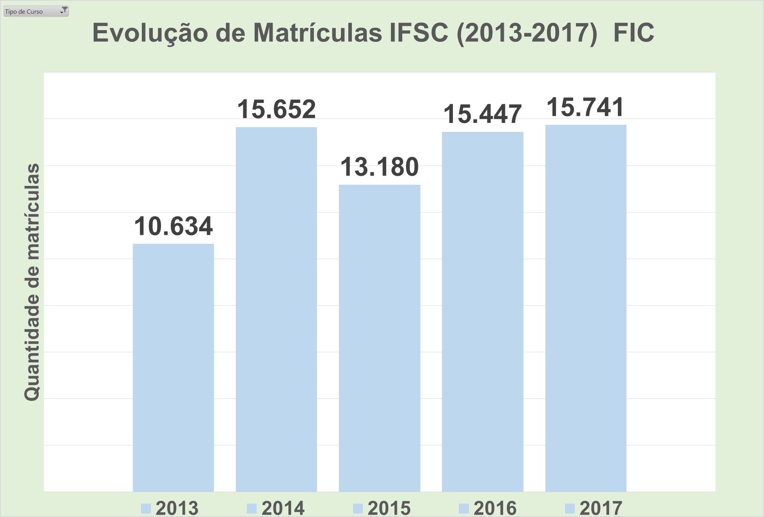
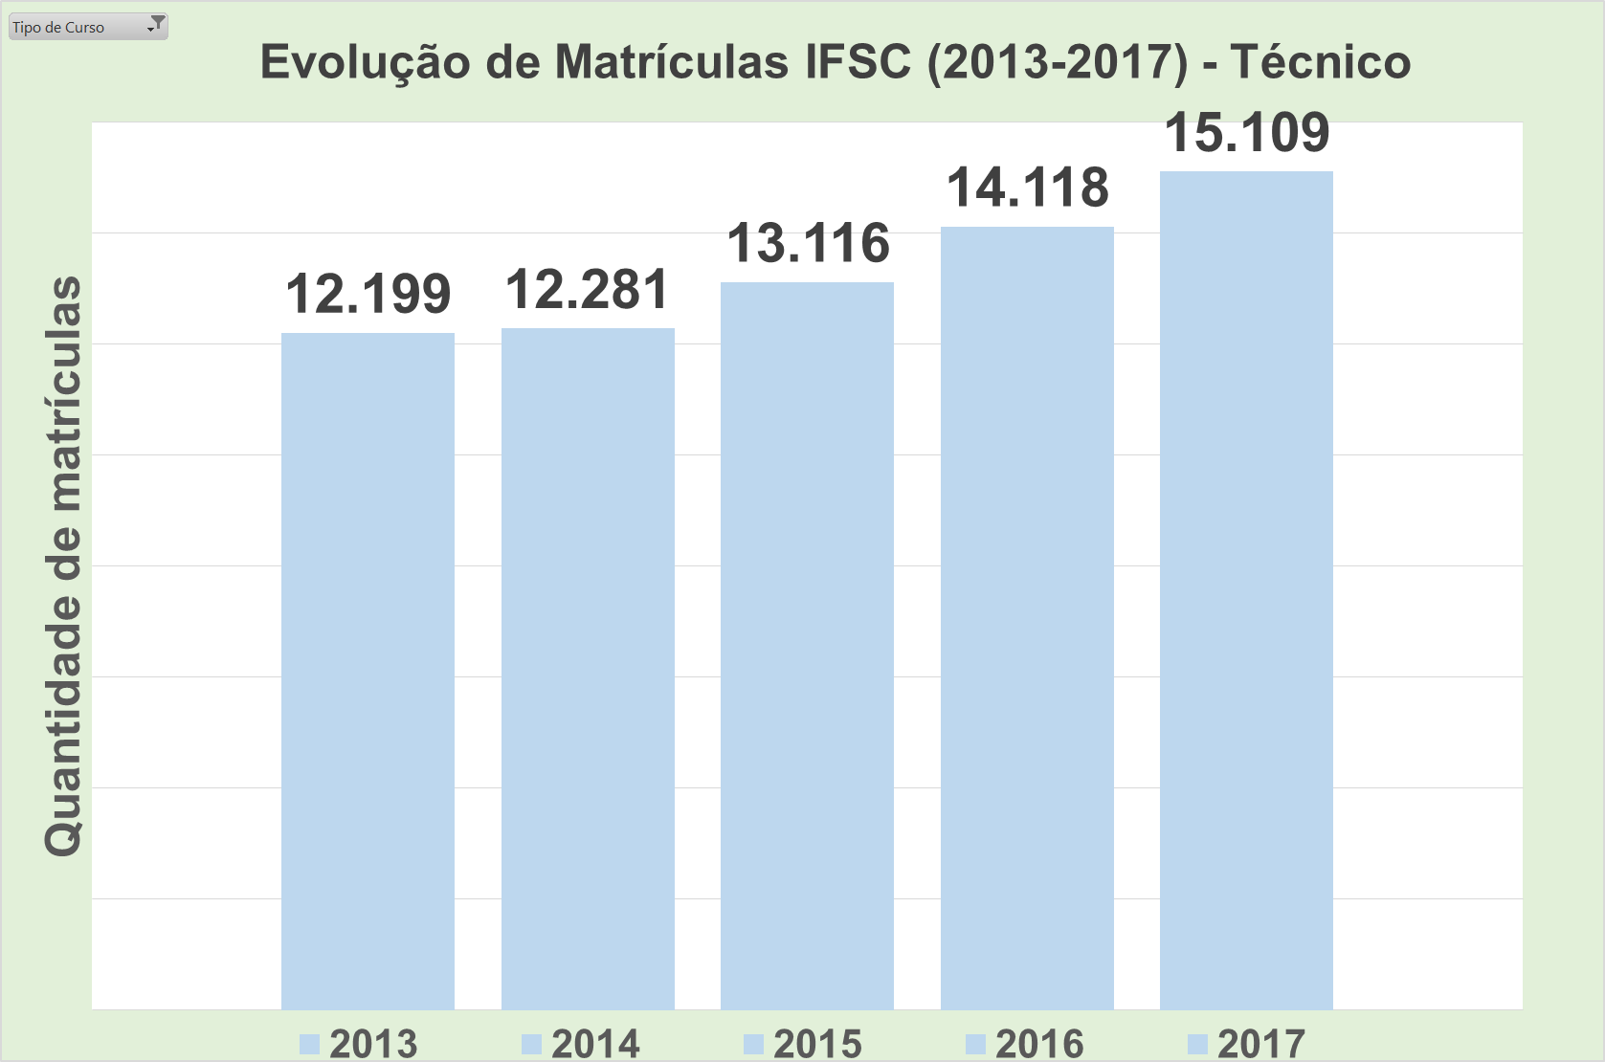
MATRÍCULAS FIC E TÉCNICO 2017
Matrículas - FIC
Aumento de 294 matrículas de 2016-2017;
Aumento de 2% de matrículas.
7.507 concluintes
Cursos - FIC
2016: 473
2017: 424
Diminuição de 49 cursos
Matrículas - Técnico
Aumento de 991 matrículas de 2016-2017;
Aumento de 7% de matrículas.
2.648 concluintes
Cursos - Técnicos
2016: 159
2017: 156
Diminuição de 3 cursos

Slide 6
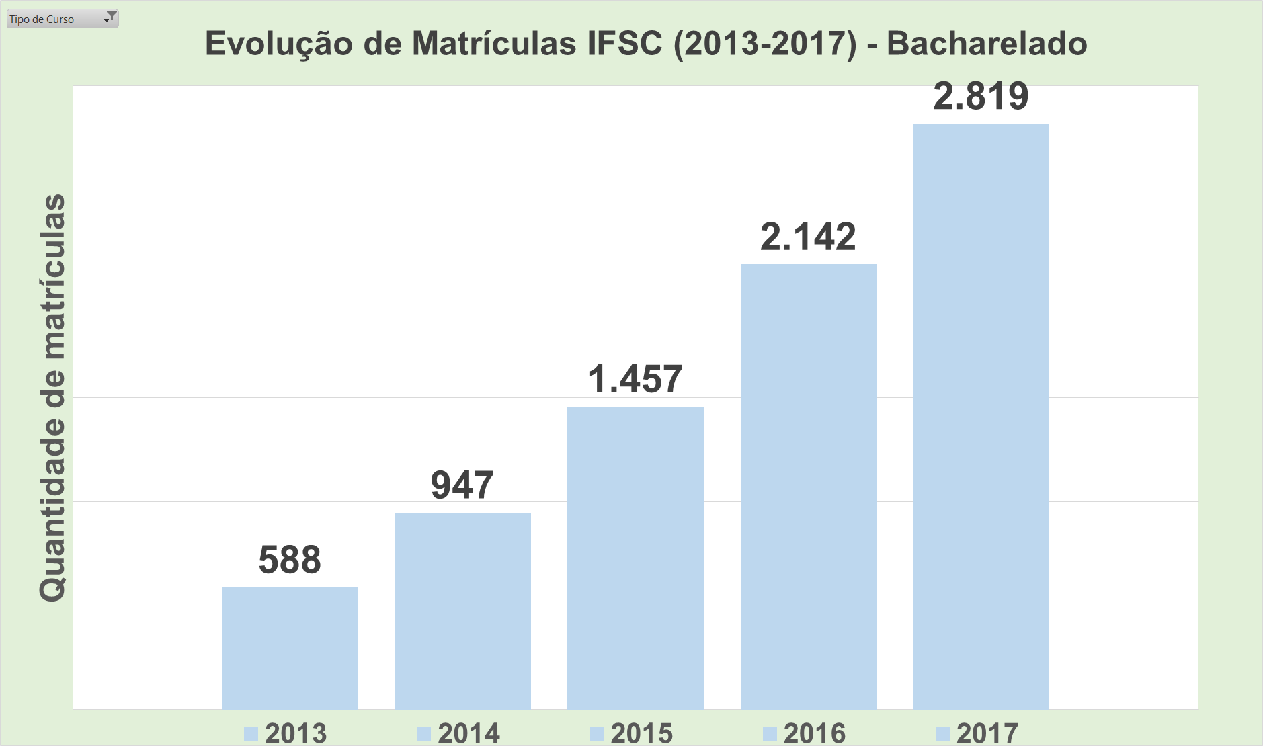
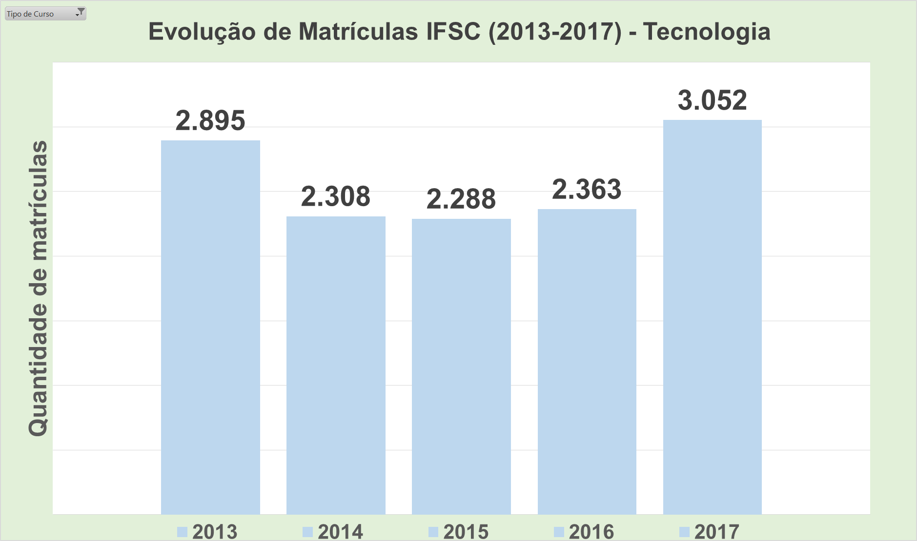
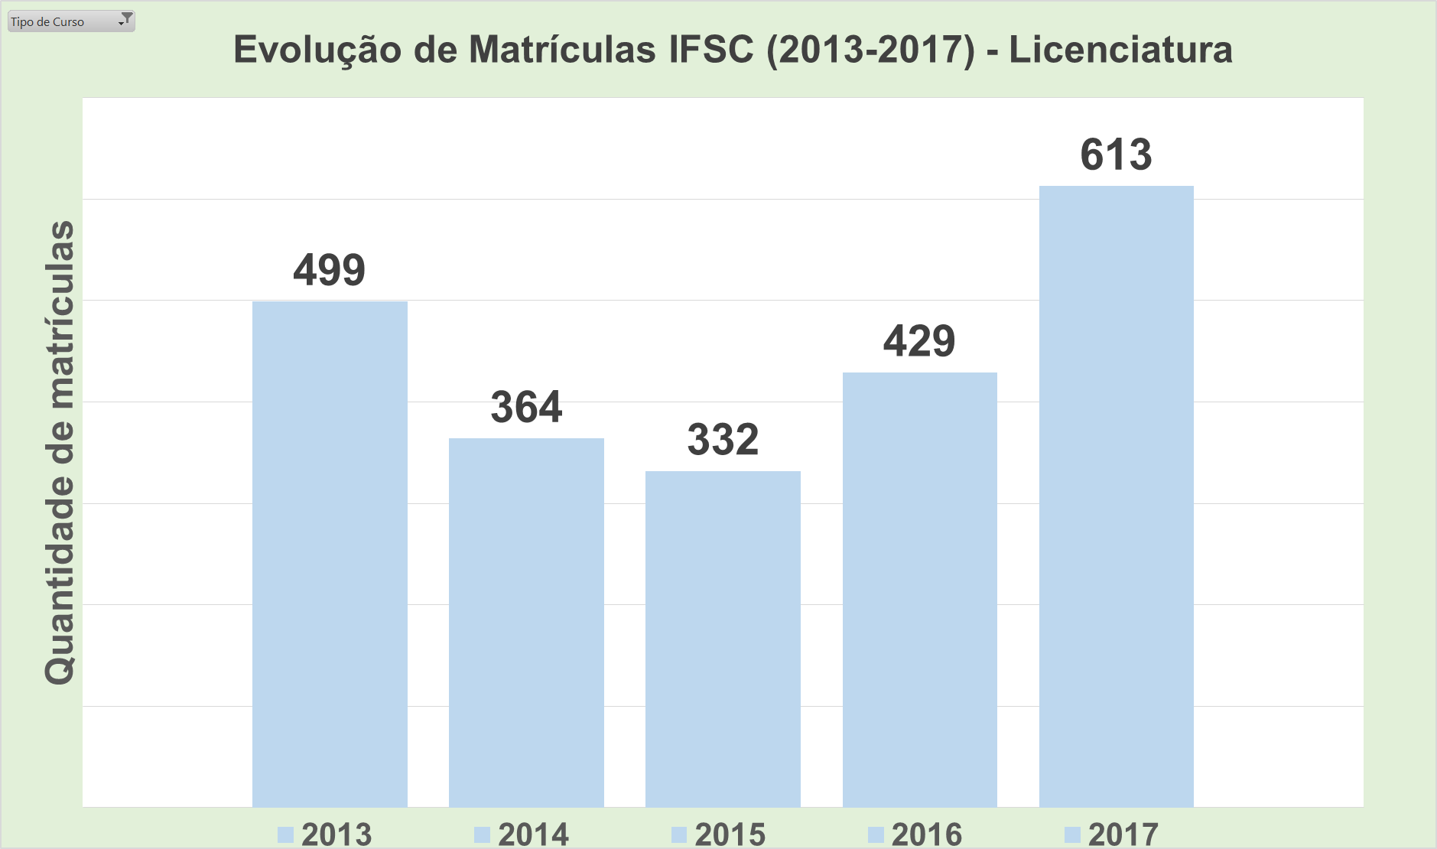
MATRÍCULAS GRADUAÇÃO 2017
Matrículas - Bacharelado
Aumento de 677 matrículas de 2016 a 2017;
Aumento de 31% de matrículas.
50 concluintes
Cursos - Bacharelado
2016: 16
2017: 18
Aumento de 2 cursos
Matrículas – Tecnologia
Aumento de 689 matrículas de 2016 a 2017;
Aumento de 29% de matrículas.
245 concluintes
Cursos - Tecnologia
2016: 24
2017: 26
Aumento de 2 cursos
Matrículas - Licenciatura
Aumento de 184 matrículas de 2016 a 2017;
Aumento de 43% de matrículas.
19 concluintes
Cursos - Licenciatura
2016: 7
2017: 10
Aumento de 3 cursos

Slide 7
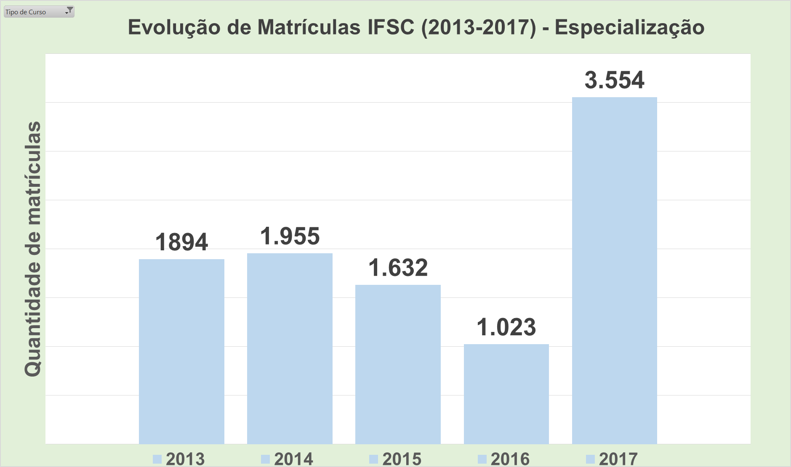
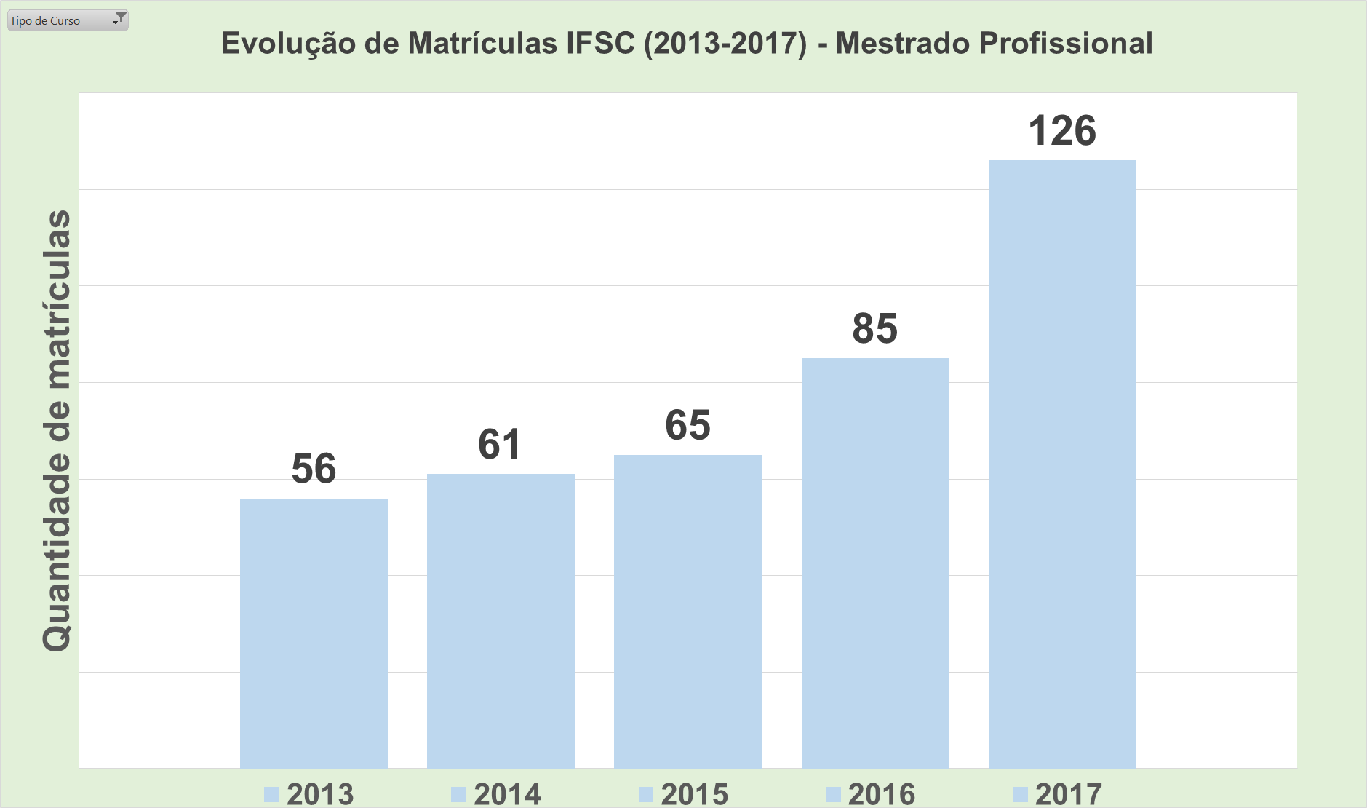
MATRÍCULAS PÓS GRADUAÇÃO 2017
Matrículas - Especialização
Aumento de 2531 matrículas 2016-2017;
Aumento de 247% de matrículas.
418 concluintes
Cursos - Especialização
2016: 18
2017: 32
Aumento de 14 cursos
Matrículas – Mestrado Profissional
Aumento de 41 matrículas de 2016-2017;
Aumento de 48% de matrículas.
24 concluintes
Cursos - Mestrado Profissional
2016: 2
2017: 4
Aumento de 2 cursos

Slide 8
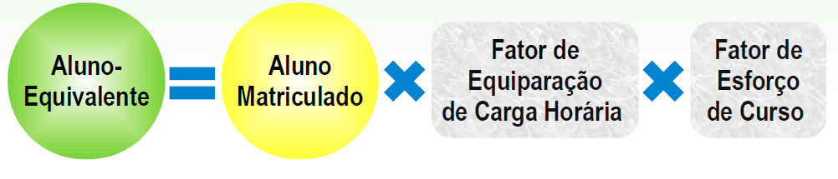
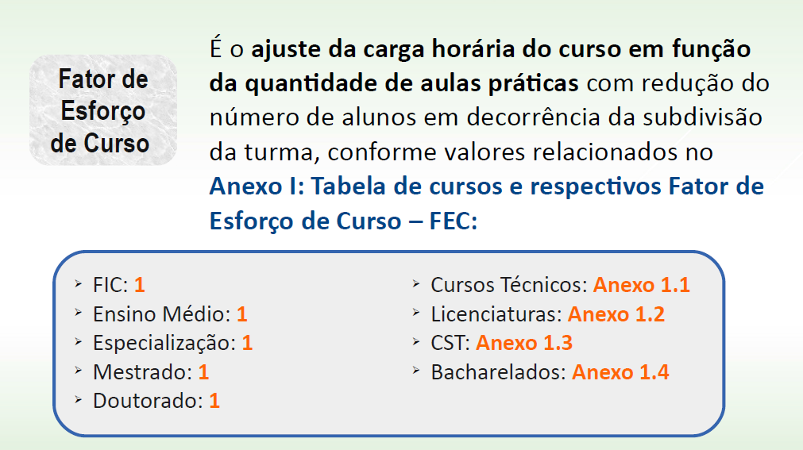
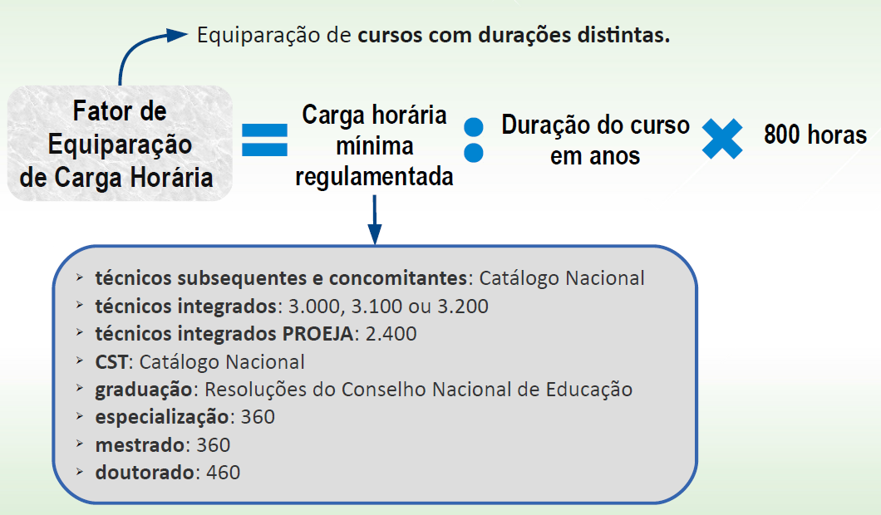

Slide 9
Câmpus | Aluno Equivalente - AEq | Matrículas | Concluintes | Matriculas em curso | Evadidos
Araranguá | 939,00 | 1.103 | 178 | 711 | 214
Caçador | 787,73 | 1.905 | 557 | 754 | 594
Canoinhas | 774,24 | 1.301 | 469 | 455 | 377
CERFEAD | 879,07 | 5.062 | 1.870 | 1.423 | 1.769
Chapecó | 1.129,72 | 1.260 | 270 | 798 | 192
Criciúma | 1.249,05 | 2.466 | 641 | 1.028 | 797
Florianópolis | 6.725,90 | 7.591 | 1.106 | 5.090 | 1.395
Florianópolis - Continente | 924,34 | 1.730 | 729 | 414 | 587
Garopaba | 435,93 | 1.149 | 343 | 284 | 522
Gaspar | 1.559,83 | 1.985 | 318 | 1.323 | 344
Itajaí | 1.059,06 | 1.289 | 281 | 623 | 385
Jaraguá do Sul - Centro | 952,78 | 1.170 | 342 | 534 | 294
Jaraguá do Sul - RAU | 1.264,62 | 1.772 | 549 | 770 | 453
Joinville | 1.768,89 | 1.652 | 230 | 1.221 | 201
Lages | 1.464,62 | 1.817 | 428 | 957 | 432
Palhoça-Bilíngue | 667,40 | 1.285 | 363 | 467 | 455
São Carlos | 158,67 | 918 | 439 | 138 | 341
São José | 1.440,76 | 1.678 | 412 | 802 | 464
São Lourenço do Oeste | 119,47 | 474 | 193 | 58 | 223
São Miguel do Oeste | 758,38 | 1.204 | 443 | 467 | 294
Tubarão | 355,12 | 1.096 | 345 | 307 | 444
Urupema | 95,84 | 186 | 36 | 116 | 34
Xanxerê | 432,39 | 921 | 369 | 331 | 221
Total Geral | 25.942,83 | 41.014 | 10.911 | 19.071 | 11.032

Slide 10
Tipo de Curso | AEq | Matrículas | Concluintes | Matriculas em curso | Evadidos
Bacharelado | 2961,05 | 2.819 | 50 | 2.483 | 286
Especialização (lato sensu) | 799,65 | 3.554 | 418 | 2.690 | 446
FIC (Formação Continuada) | 687,39 | 1.212 | 418 | 341 | 453
FIC (Formação Inicial) | 1413,96 | 14.529 | 7.089 | 806 | 6.634
Licenciatura | 573,84 | 613 | 19 | 512 | 82
Mestrado profissional | 28,35 | 126 | 24 | 101 | 1
Técnico | 16599,20 | 15.109 | 2.648 | 9.850 | 2.611
Tecnologia | 2879,39 | 3.052 | 245 | 2.288 | 519
Total Geral | 25942,83 | 41.014 | 10.911 | 19.071 | 11.032

Slide 11
https://public.tableau.com/profile/estatisticasifsc#!/
Página DEIA no Tableau
Anuários 2018, 2017 e 2016.
Série Histórica 2013 a 2017.

